Slide 1
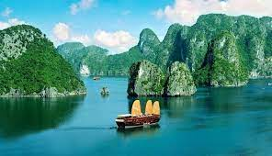
CHỦ ĐỀ :
VĂN HÓA LỊCH SỬ TRUYỀN THỐNG
BÀI 5: VỊNH HẠ LONG VỚI GIÁ TRỊ VĂN HÓA, LỊCH SỬ

Slide 2
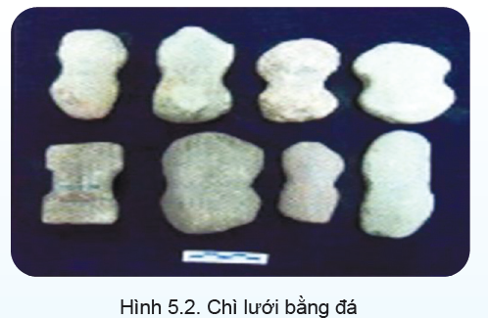
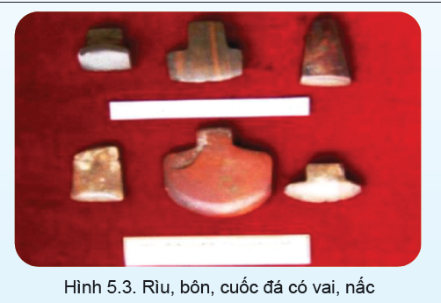
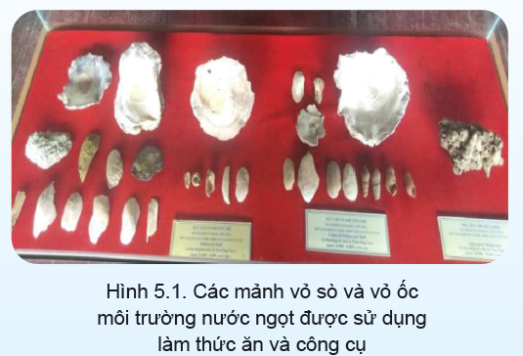
?
TRÒ CHƠI
“Ai nhanh tay hơn”
Hãy ghép ảnh tương ứng với nền văn hóa?
1. Văn hoá Hạ Long
2. Văn hoá Soi Nhụ
3. Văn hoá Cái Bèo

Slide 3
1. Các di chỉ khảo cổ thuộc nền văn hóa Hạ Long

Slide 4
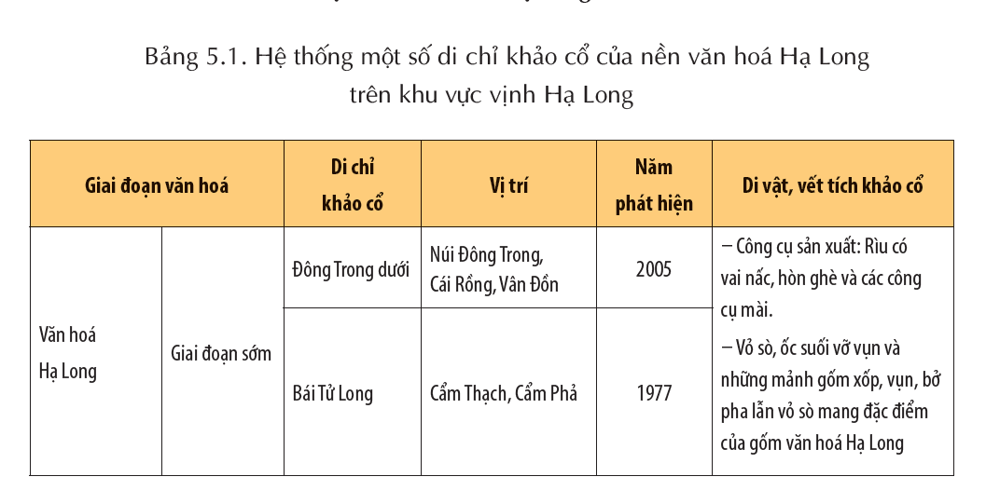
1. Các di chỉ khảo cổ thuộc nền văn hóa Hạ Long

Slide 5
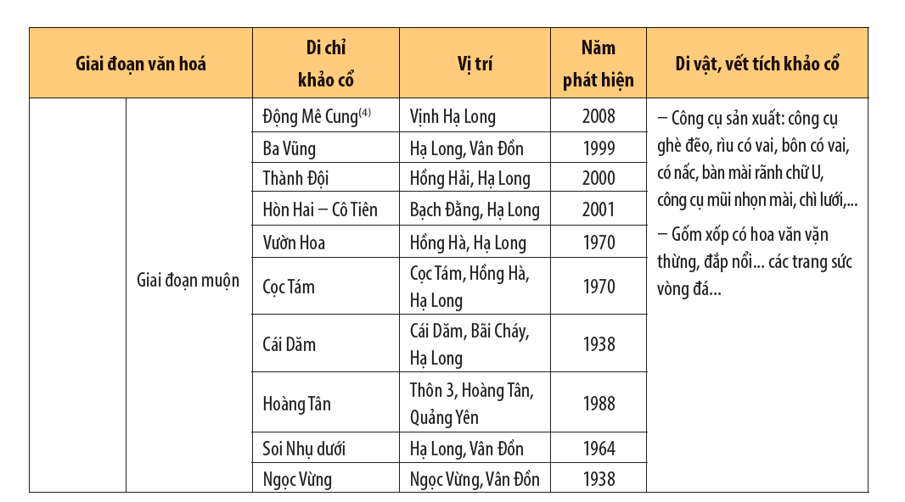
1. Các di chỉ khảo cổ thuộc nền văn hóa Hạ Long

Slide 6
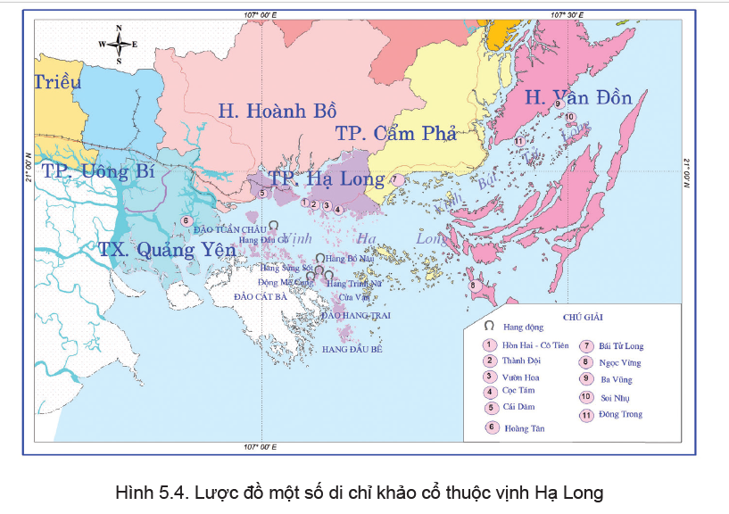

Slide 7
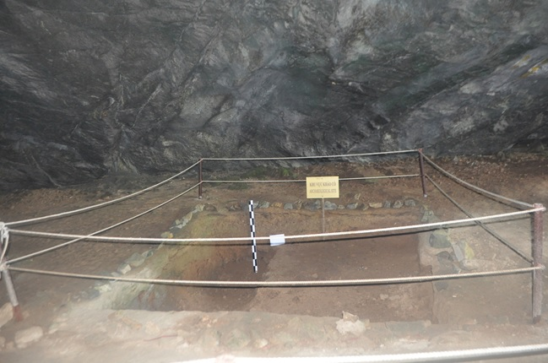
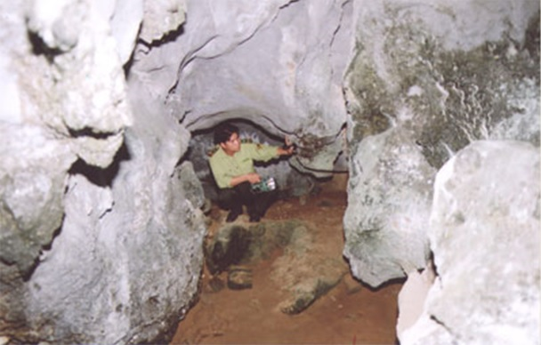
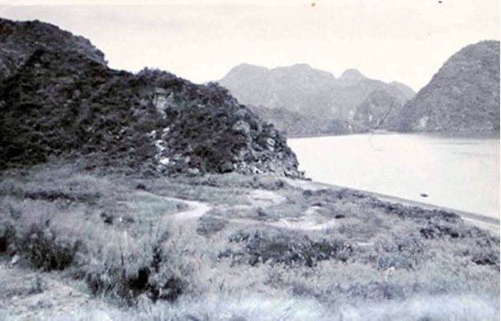
Một số di chỉ khảo cổ
Di chỉ khảo cổ hang Tiên Ông
Di chỉ khảo cổ hang Soi Nhụ
Di chỉ khảo cổ Cái Bèo

Slide 8
+ Các di chỉ khảo cổ trên vịnh Hạ Long: còn khoảng 4 hang động có dấu tích khảo cổ của văn hoá Soi Nhụ là hang Trống, hang Luồn, hang Bồ Nâu, hang Thiên Long và 1 hang động có dấu tích của văn hoá Hạ Long giai đoạn muộn là hang Trinh Nữ.
+ Các di chỉ khảo cổ cùng với các di vật khảo cổ khai quật được đã giúp các nhà nghiên cứu tái hiện lại các giai đoạn văn hoá diễn ra trên khu vực vịnh Hạ Long thời tiền sử.
+ Hiện nay do sự tác động của các yếu tố khách quan và chủ quan khiến một số di chỉ khảo cổ bị thu hẹp, xuống cấp, thậm chí biến mất.
=> Đưa ra các giải pháp tối ưu có thể vừa bảo tồn, gìn giữ các di chỉ khảo cổ.

Slide 9
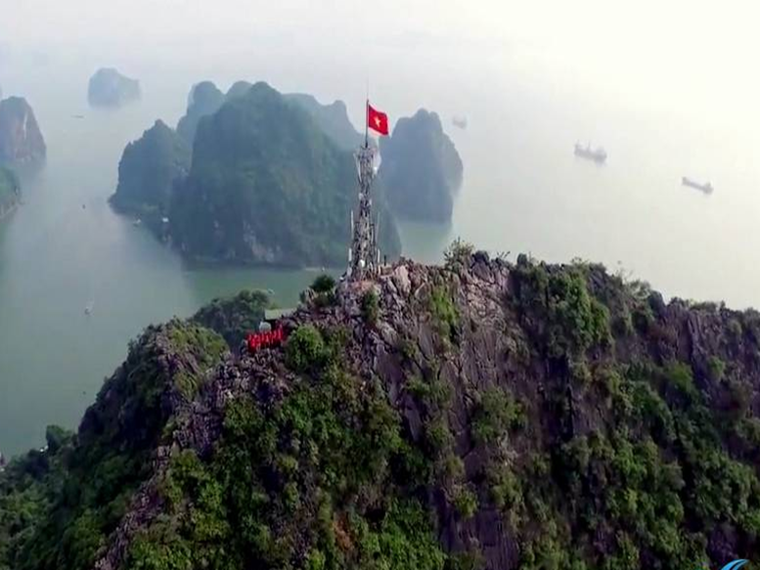
2. Vài nét giá trị văn hoá của vùng đất và con người Hạ Long
2.1. Giá trị văn hóa của vùng đất Hạ Long:
01 − 5 − 1930, lá cờ đỏ búa liềm tung bay phấp phới trên đỉnh núi Bài Thơ

Slide 10
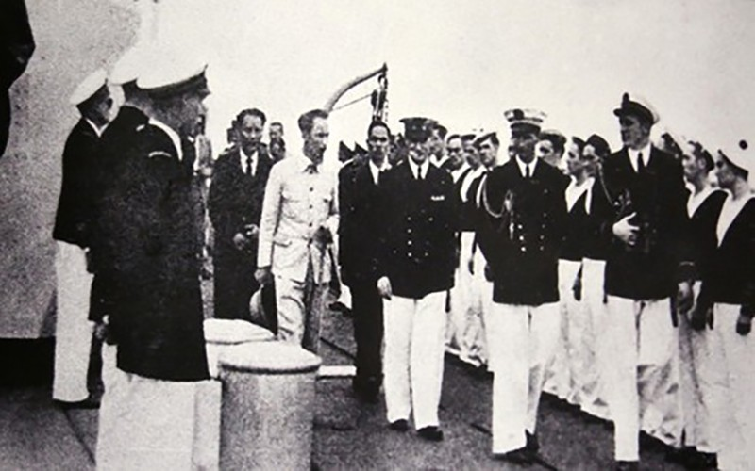
2. Vài nét giá trị văn hoá của vùng đất và con người Hạ Long
2.1. Giá trị văn hóa của vùng đất Hạ Long:
24 − 3 − 1946, Hồ Chủ tịch hội đàm với Cao uỷ Pháp Đác-giăng-li-ơ trên chiến hạm Ê-min Béc-tanh (chiến hạm Rạng Đông) trên vịnh Hạ Long.

Slide 11
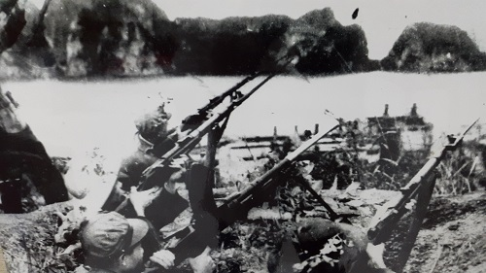
2. Vài nét giá trị văn hoá của vùng đất và con người Hạ Long
2.1. Giá trị văn hóa của vùng đất Hạ Long:
Quân dân Quảng Ninh bắn trúng 03 máy bay phản lực Mỹ, trong đó có 02 chiếc
rơi tại chỗ.

Slide 12
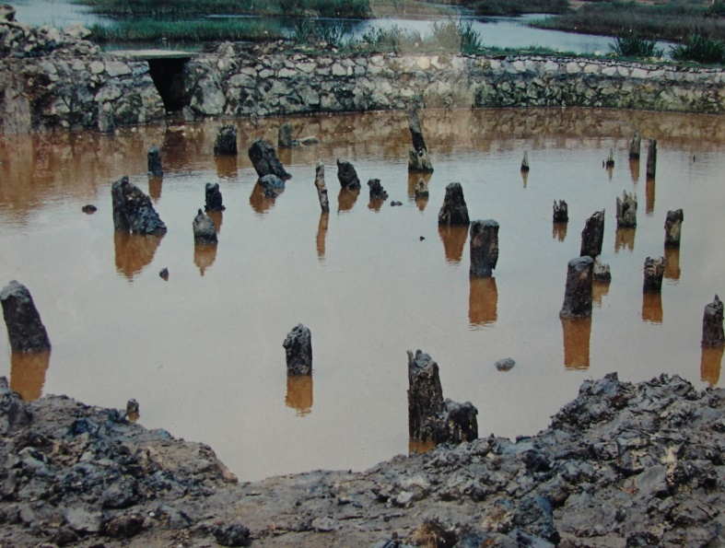
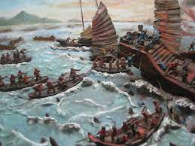
2. Vài nét giá trị văn hoá của vùng đất và con người Hạ Long
2.1. Giá trị văn hóa của vùng đất Hạ Long:
Sông Bạch Đằng với ba chiến thắng quân xâm lược vang dội 938, 981, 1288

Slide 13
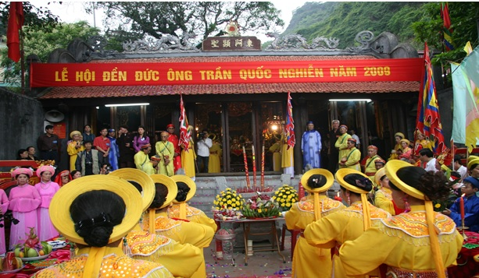
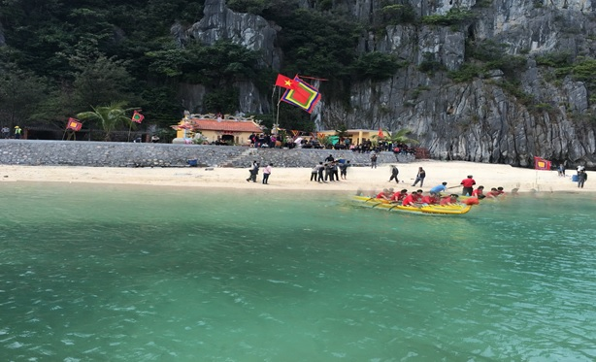
2. Vài nét giá trị văn hoá của vùng đất và con người Hạ Long
2.2. Vài nét về con người Hạ Long:
Lễ hội đền Đức Ông Trần Quốc Nghiễn
Hình 5.8. Lễ hội đền Bà Men

Slide 14
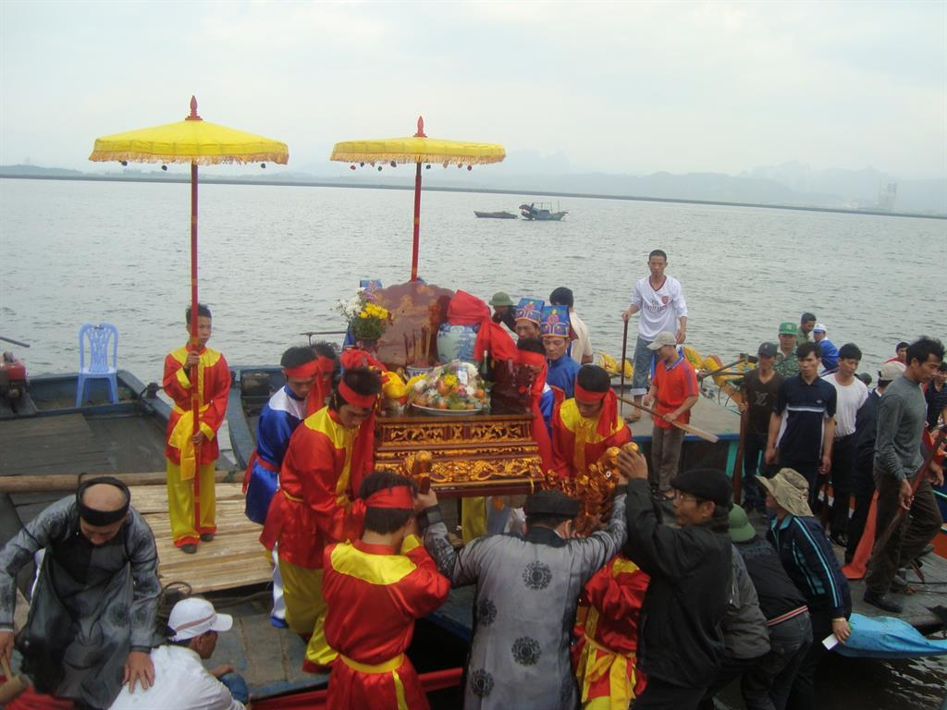
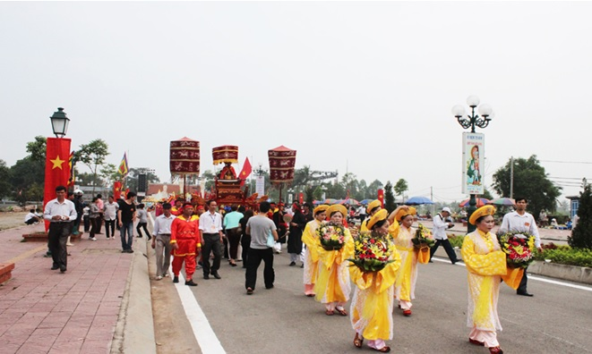
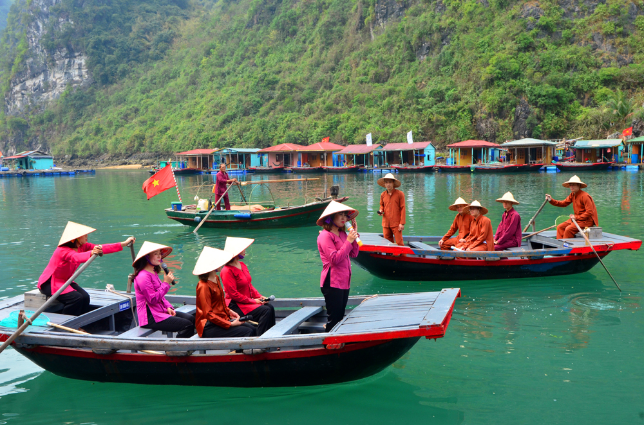
Lễ rước nước của Lễ hội đình Giang Võng
Rước tượng Đức thánh Trần trong lễ hội Bạch Đằng tại TX Quảng Yên
Hình 5.9. Biểu diễn hát giao duyên
trên vịnh Hạ Long

Slide 15

Luyện tập

Slide 16



Nhóm 1,2: Chứng minh rằng văn hoá Hạ Long là nền văn hoá tổng hoà của giá trị lịch sử và giá trị con người?
Nhóm 3,4: Với vai trò là học sinh, em cần làm gì để gìn giữ và phát huy những giá trị của văn hoá Hạ Long?

Slide 17

Tìm hiểu những bản sắc văn hóa vốn có của văn hóa Hạ Long...
1
Tích cực trau dồi hiểu biết của mình về những giá trị văn hóa tốt đẹp của tỉnh nhà...
2
Học sinh cần phải đặt trách nhiệm giữ gìn bản sắc văn hóa dân tộc lên hàng đầu....
3
Nhiệm vụ của HS
4
5

Slide 18
VẬN DỤNG
Đóng vai là một hướng dẫn viên du lịch, hãy viết một bài giới thiệu nhằm quảng bá hình ảnh văn hoá và con người Hạ Long với bạn bè trong nước và quốc tế (bằng Tiếng Anh).

Slide 19

DỰ ÁN (Giao từ bài 4)
Thuyết trình và làm sản phẩm (thiết kế đồ hoạ thông tin (infographic), sổ tay giới thiệu, viết truyện tranh, làm video...) về các di chỉ khảo cổ văn hoá Hạ Long, các dấu ấn thời kì kháng chiến chống Pháp và chống Mỹ của vùng đất Hạ Long.
+ Văn hoá Hạ Long từ thời kì tiền sử (giai đoạn sơ kì Đá mới) kéo dài cho đến ngày nay vừa mang nét chung giao thoa với nền văn hoá đồng bằng Bắc Bộ vừa mang những nét riêng của cộng đồng người sinh sống trên vùng biển giàu tài nguyên.
+ Hạ Long được xác định là một trong những cái nôi của người Việt cổ.
+ Vùng đất Hạ Long ghi lại dấu ấn từ quá trình hình thành xã hội nguyên thuỷ đến xây dựng và bảo vệ Tổ quốc của ông cha ta thời kì phong kiến tiến đến chủ nghĩa xã hội.

Slide 20
Giá trị văn hóa lịch sử của vùng đất qn
+ Văn hoá Hạ Long từ thời kì tiền sử (giai đoạn sơ kì Đá mới) kéo dài cho đến ngày nay vừa mang nét chung giao thoa với nền văn hoá đồng bằng Bắc Bộ vừa mang những nét riêng của cộng đồng người sinh sống trên vùng biển giàu tài nguyên.
+ Hạ Long được xác định là một trong những cái nôi của người Việt cổ.
+ Vùng đất Hạ Long ghi lại dấu ấn từ quá trình hình thành xã hội nguyên thuỷ đến xây dựng và bảo vệ Tổ quốc của ông cha ta thời kì phong kiến tiến đến chủ nghĩa xã hội.

Slide 21









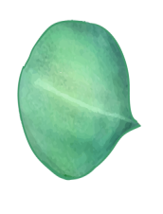
HƯỚNG DẪN VỀ NHÀ
1. Học bài:
- Trình bày được di chỉ khảo cổ của nền văn hóa Hạ Long
- Giới thiệu được một vài nét văn hóa của vùng đất, con người Hạ Long
- Có ý thức bảo tồn, giữ gìn các di chỉ khảo cổ, di sản văn hóa vịnh Hạ Long
- Hoàn thiện dự án (sau khi đã được nhận xét, góp ý)
2. Chuẩn bị bài mới: Bài 6. Phật hoàng Trần Nhân Tông với Quảng Ninh.
- Trình bày được quá trình tu hành của Phật hoàng Trần Nhân Tông.
- Hãy thiết kế sơ đồ hoá quá trình tu hành của Phật hoàng Trần Nhân Tông.
- Nêu vị trí, kiến trúc của am Ngoạ Vân. Vị trí kiến trúc của am Ngoạ Vân có gì đặc biệt.
- Vì sao Phật hoàng Trần Nhân Tông chọn Ngoạ Vân làm nơi nhập niết bàn?

